Slide 1
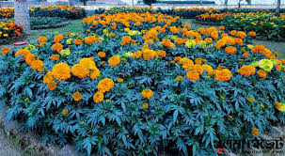
স্বাগত

Slide 2
পরিচিতি
প্রবীর রঞ্জন চৌধুরী
সহকারী শিক্ষক
পশ্চিম কধুরখীল স্কুল এণ্ড কলেজ।
বোয়ালখালী পৌরসভা, চট্টগ্রাম।
বিষয় – কৃষিশিক্ষা
সময় – ৫০মিনিট
শ্রেণি – নবম-দশম

Slide 3
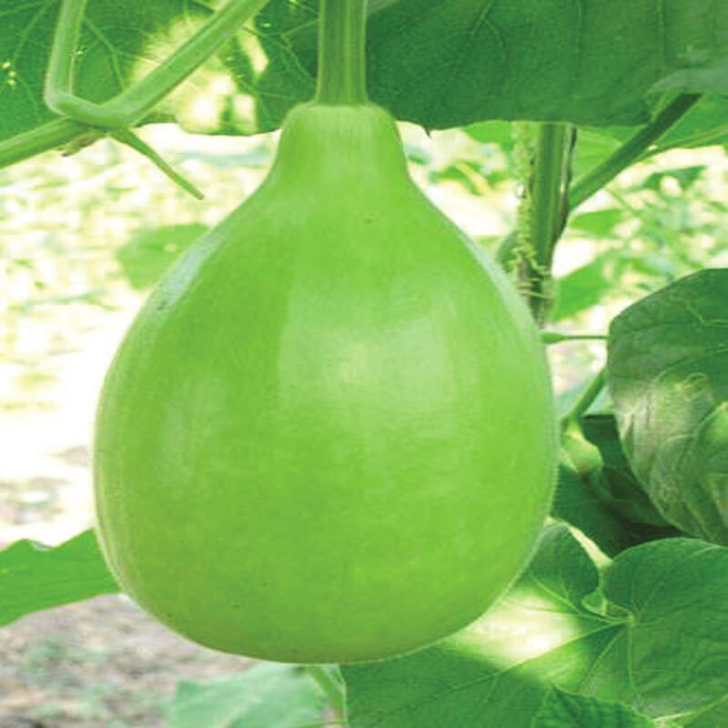
চিত্রটি কীসের ?

Slide 4
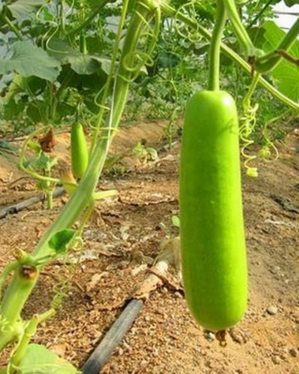
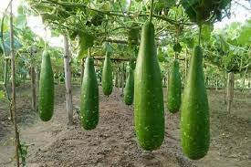
পাঠ – লাউ চাষ
অধ্যায় – চতুর্থ
পৃষ্ঠা – ১২৫-১২৬

Slide 5
শিখনফলঃ
১। লাউয়ের জাতের নাম বলতে পারবে।
২। লাউয়ের চাষ পদ্ধতি বর্ণনা করতে পারবে।
৩। লাউয়ের রোগ বালাই দমন ও ফসল সংগ্রহ ব্যাখ্যা করতে পারবে।

Slide 6
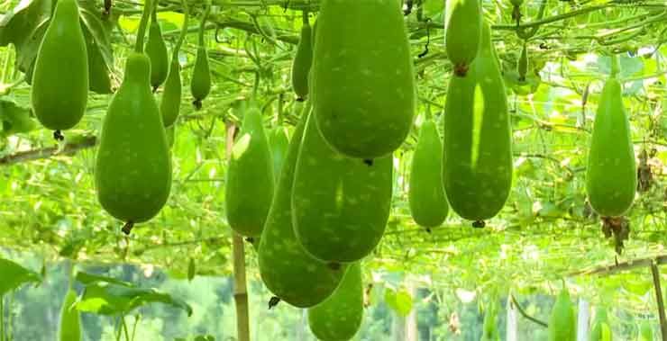
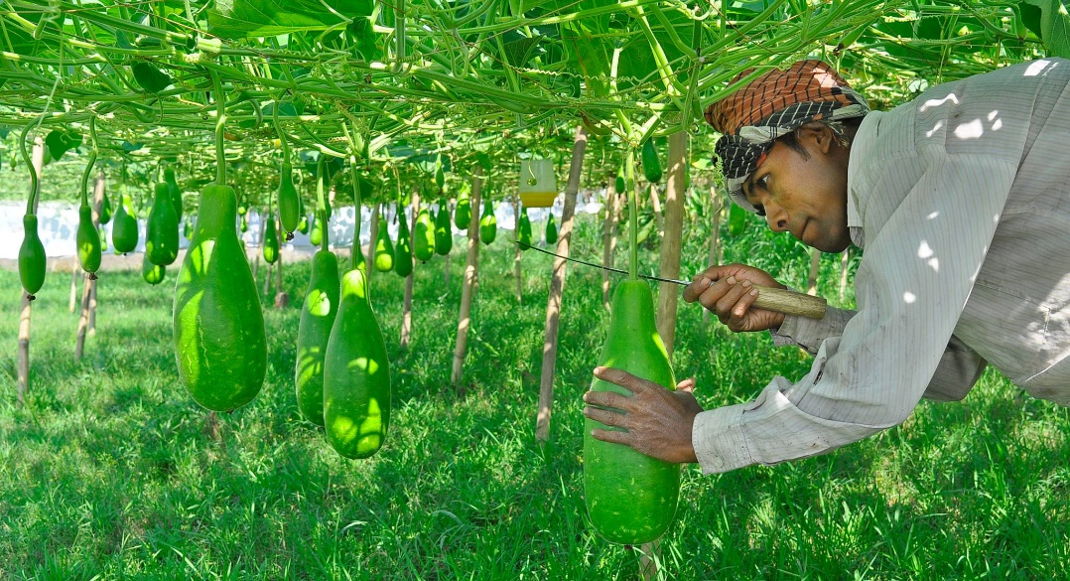
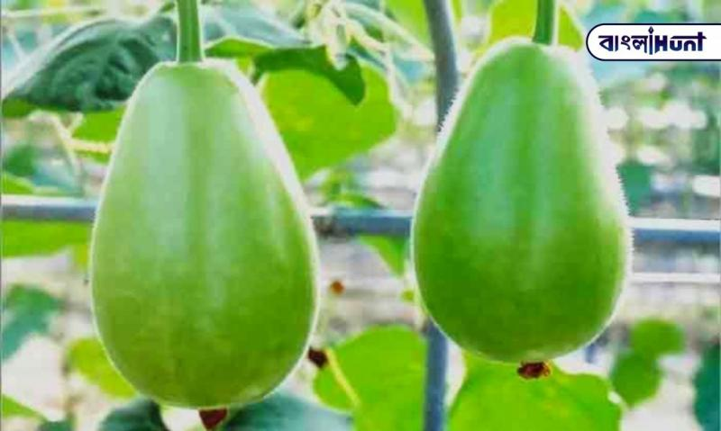
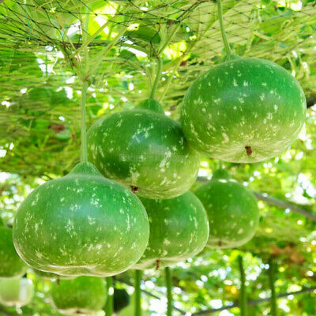
বাংলাদেশে লাউ একটি জনপ্রিয় সবজি।

Slide 7
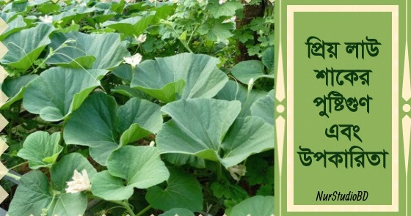
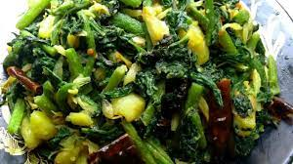
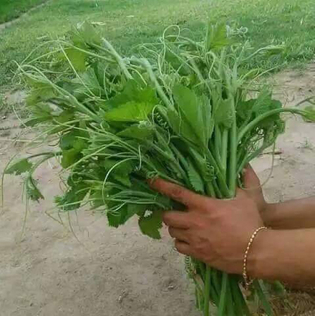
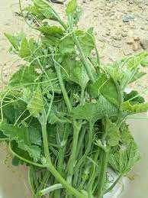
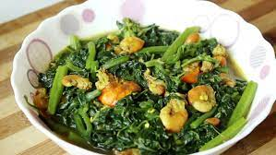
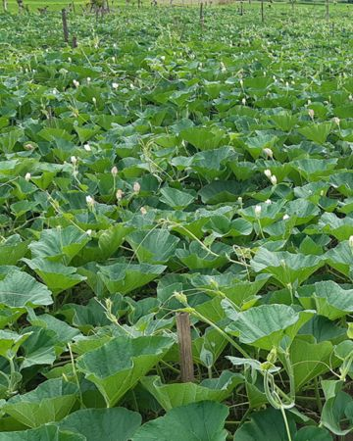
লাউয়ের চেয়ে এর শাক বেশি পুষ্টিকর।

Slide 8
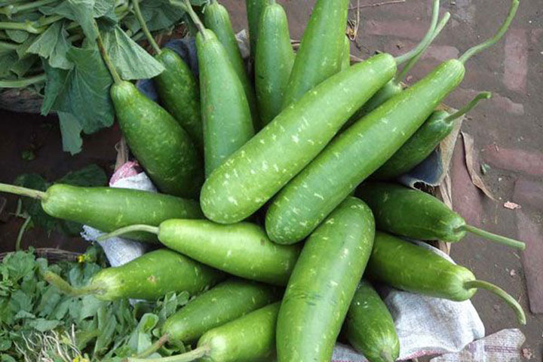
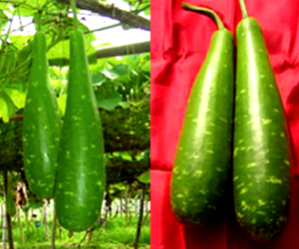
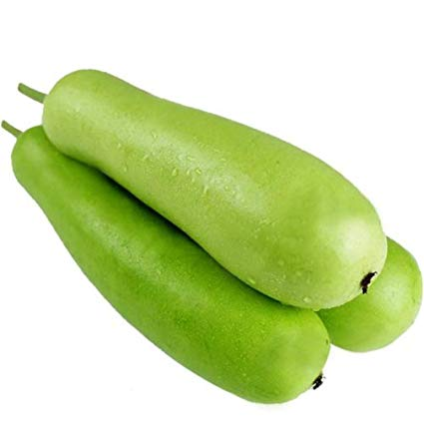
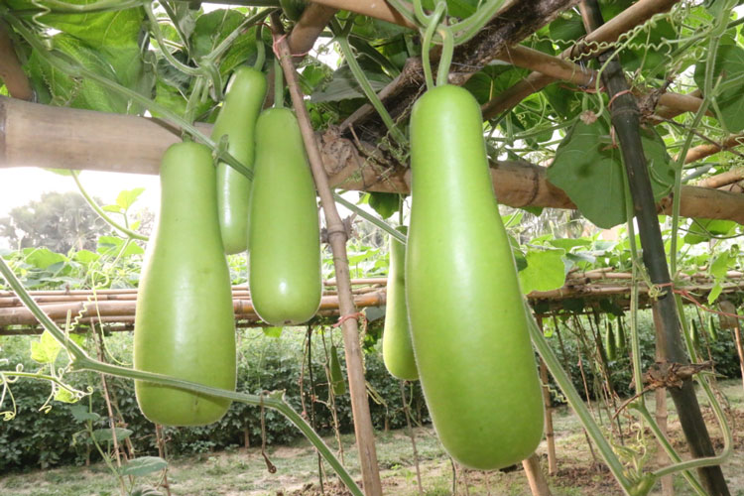
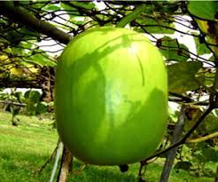
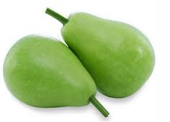
বাংলাদেশে লাউয়ের অনেক জাত চোখে পড়ে। ফলের আকার-আকৃতি এবং গাছের লতানোর পরিমাণ থেকেও জাতগুলো পার্থক্য করা যায়। যাহোক দেশীয় উন্নত এবং গবেষণালব্ধ কিছু জাতের নাম নিম্নে উল্লেখ করা হলোঃ
(ক) দেশীয় জাতঃ গাঢ় সবুজ থেকে হালকা সবুজ।
(খ)উন্নত জাতঃ বারিলাউ-১, বারিলাউ-২
(গ)হাইব্রিড জাতঃ গোলাকার বা লম্বা হালকা সবুজ।

Slide 9
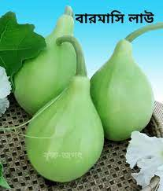

Slide 10
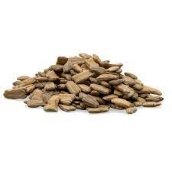
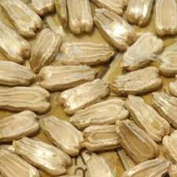
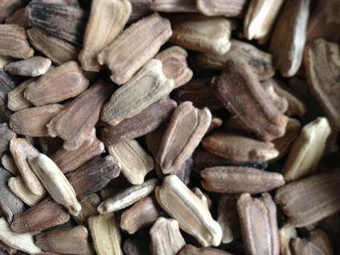
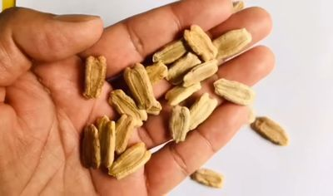
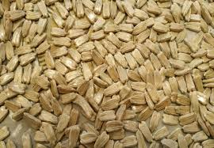
লাউয়ের বীজ
বপনের সময়ঃ আগস্ট – নভেম্বর ।

Slide 11
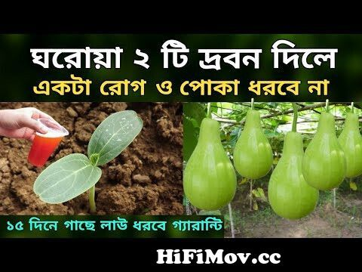
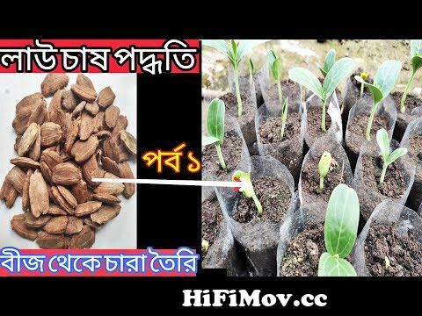
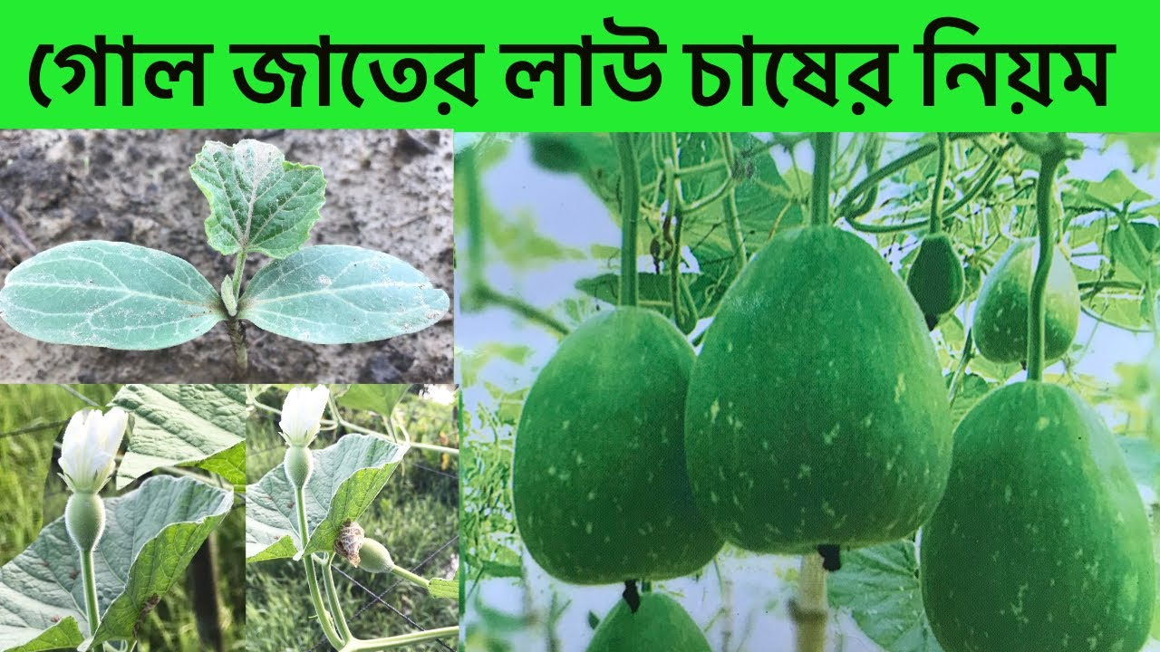

Slide 12
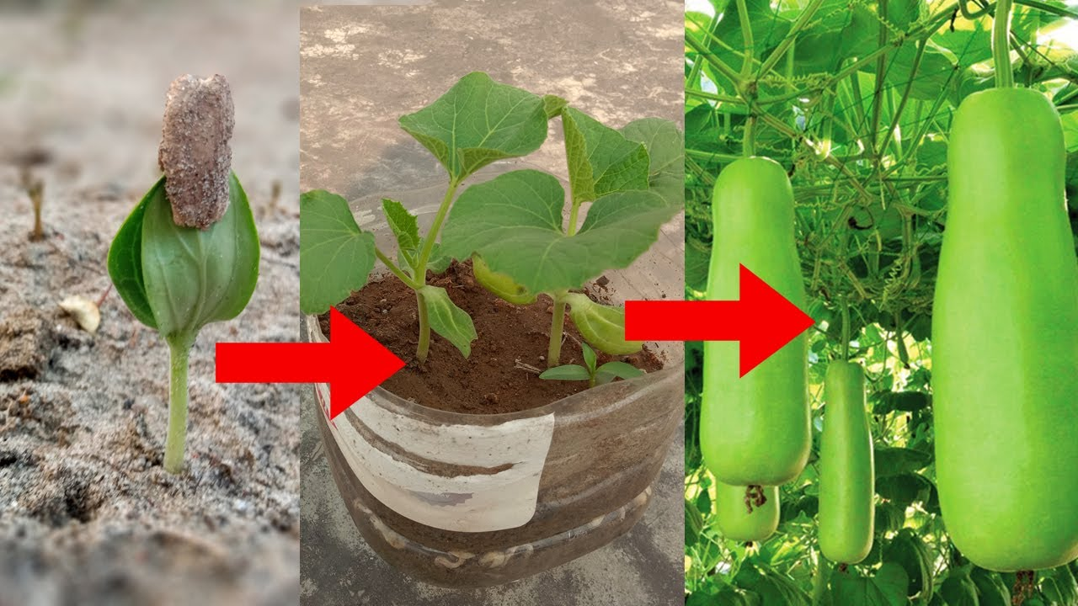

Slide 13
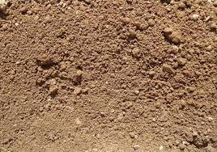
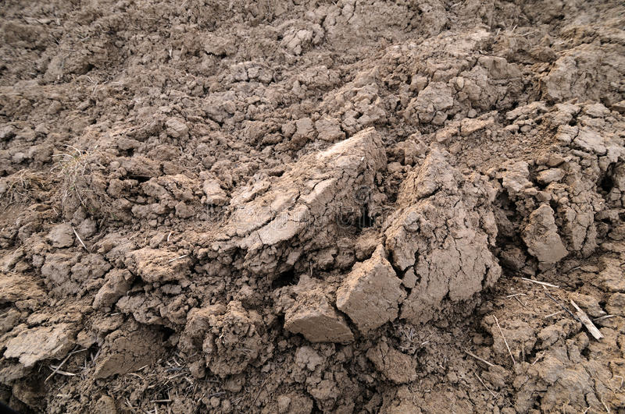
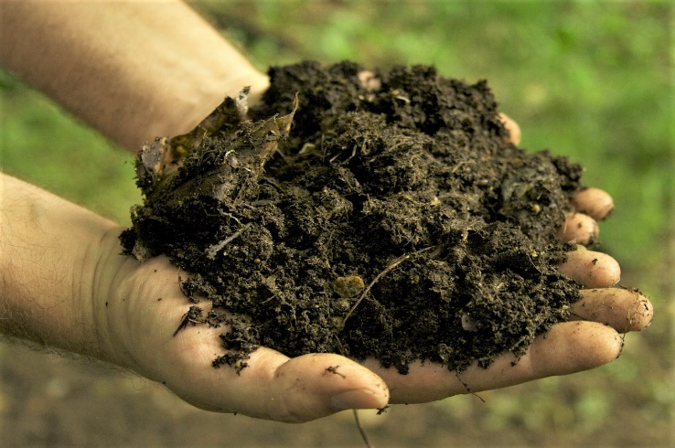
মাটি - প্রায় অনেক মাটিতেই লাউ ভালো উৎপাদিত হয়। তবে দোআঁশ মাটিতে লাউয়ের ফলন ভালো হয়। বেলে মাটিতে জৈব পদার্থ যোগ করে প্রয়োজনীয় সেচ দিয়ে সহজে লাউ চাষ করা যায়।

Slide 14
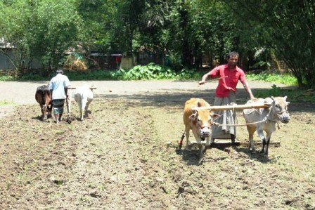
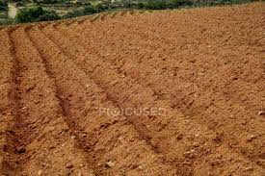
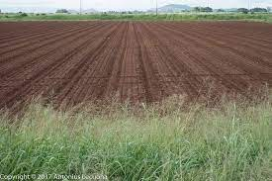
মাটি ও মাদা তৈরি করা।

Slide 15
প্রতি মাদায় গোবর ১০কেজি,টিএসপি ২০০গ্রাম,এমওপি ৫০গ্রাম দিতে হবে।

Slide 16
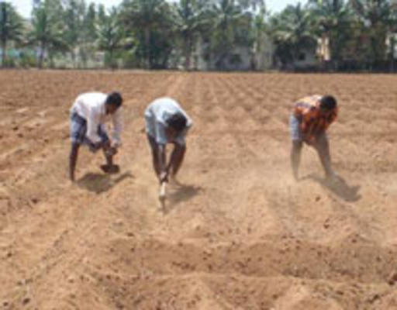
মাদার জন্য সাধারণত ৩-৪ মিটার দূরত্বে ৮০-১০০ ঘন সেমি আকারের গর্ত তৈরি করতে হবে।

Slide 17
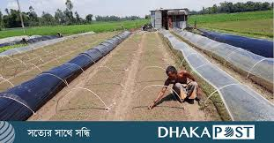
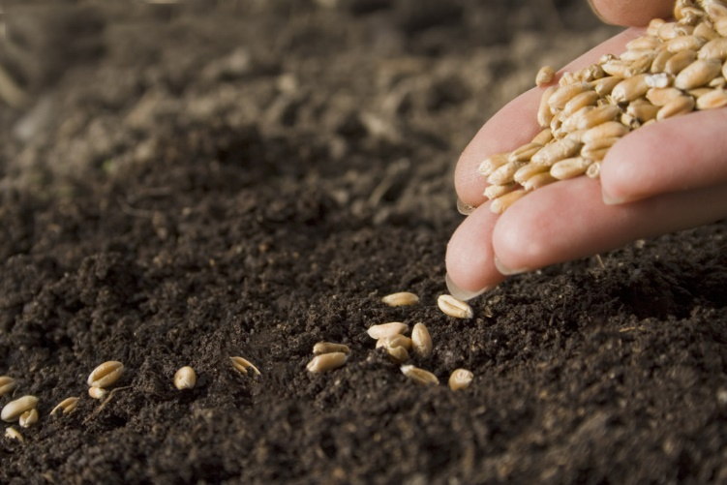
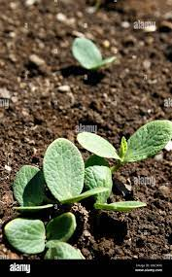
প্রতি মাদায় লাউয়ের ৩-৪ টি বীজ বপন করতে হবে। ৪-৫ দিনের মধ্যেই বীজ অঙ্কুরিত হবে।

Slide 18
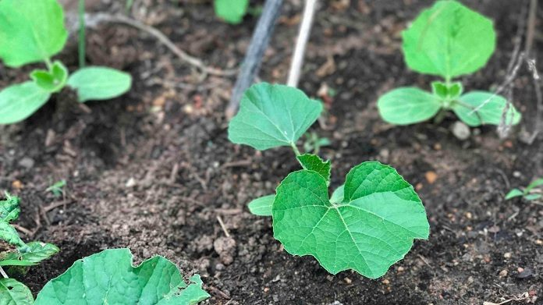
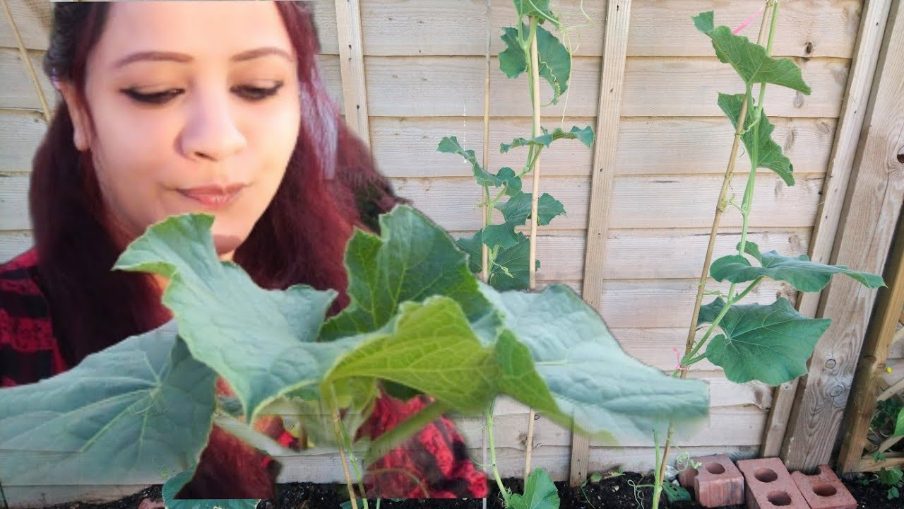
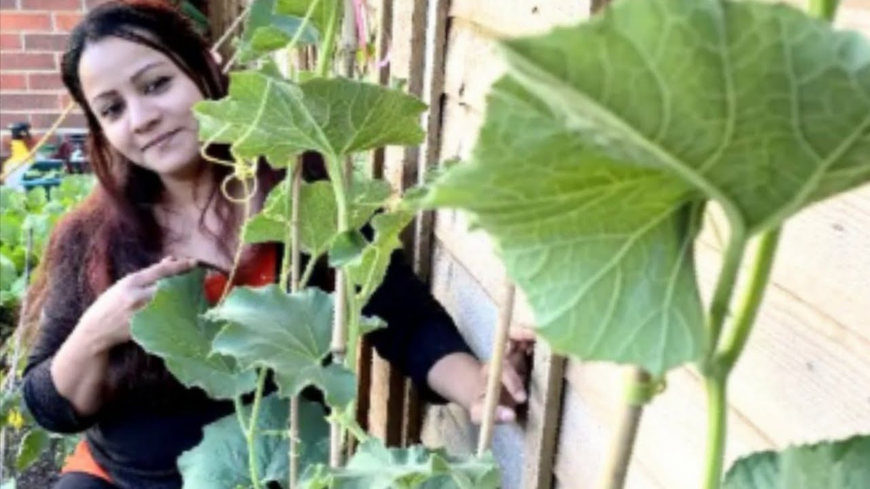
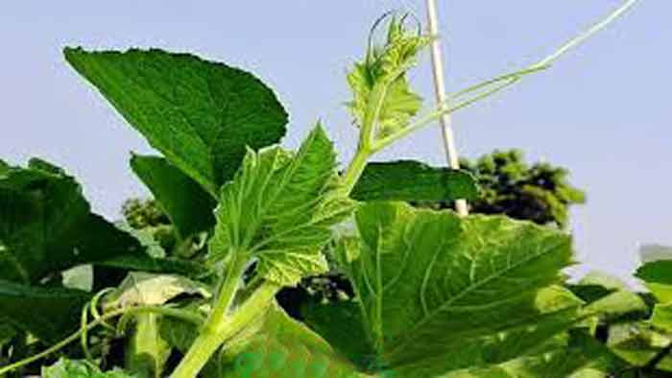
গাছ যখন ১৫-২০ সেণ্টিমিটার বড় হয় তখন গাছের গোড়ার পাশে বাঁশের ডগা কঞ্চিসহ মাটিতে পুঁতে দিতে হবে।

Slide 19
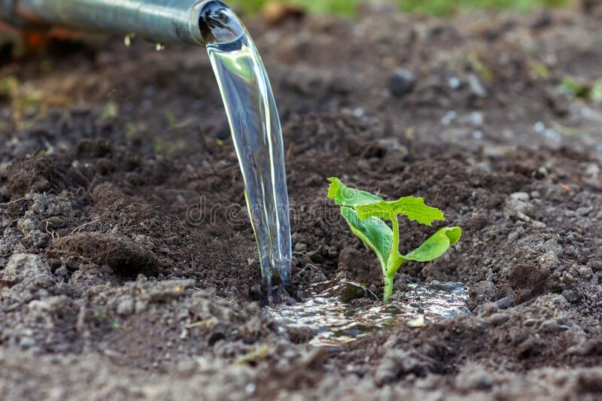
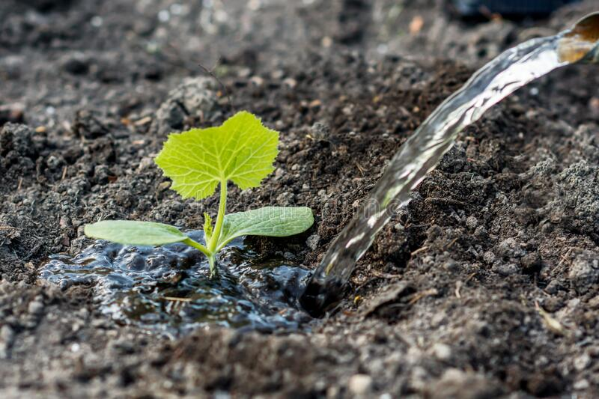
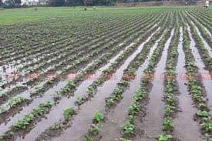
লাউ গাছে নিয়মিত পরিমাণ মত পানি দিতে হবে।

Slide 20
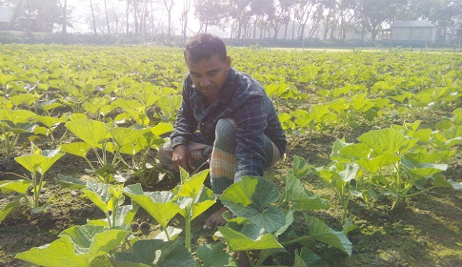
লাউ গাছের আগাছা পরিষ্কার করে , নিড়ানি দিয়ে মাটি আলগা করে ঝুরঝুরা করতে হবে।

Slide 21
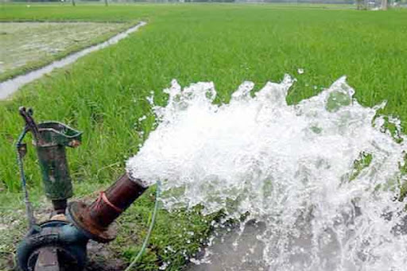
লাউগাছে প্রয়োজন মত সেচ দিতে হবে।

Slide 22
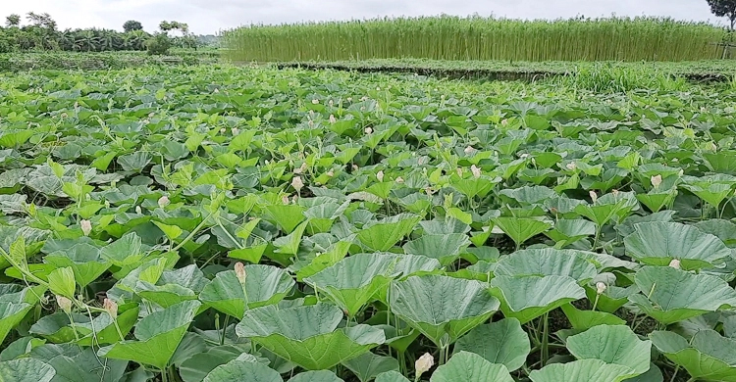
লাউ গাছ বড় হলে ফুল ও ফল আসতে শুরু করে।

Slide 23
লাউয়ের ফুল ও ফল।

Slide 24
লাউয়ের ফলন

Slide 25
লাউয়ের ফলন

Slide 26
মাচায় লাউ সহ লাউ গাছ ।

Slide 27
লাউয়ের বালাই
লাউয়ের মাছি পোকা ও পচন রোগ।

Slide 28
লাউ গাছে রেড পামকিন বিটল পোকার আক্রমণ হতে পারে। এ পোকা দেখা দেওয়ার সাথে সাথে হাত দিয়ে ধরে মেরে ফেলতে হবে। এছাড়া কিছু প্রজাতির ঘাসের মাধ্যমে লাউয়ের ‘মোজাইক ভাইরাস’ রোগ হতে পারে।

Slide 29
লাউয়ের রোগ দমন ব্যবস্থাপনা।

Slide 30
ফসল সংগ্রহ

Slide 31
ফসল সংগ্রহ

Slide 32
ফসল সংগ্রহ

Slide 33
ফসল সংগ্রহ – ফল তোলা বা সংগ্রহ করার উপযুক্ত পর্যায় হবে যখন - * ফলের গায়ে প্রচুর শুং এর উপস্থিতি থাকবে। * ফলের গায়ে নখ দিয়ে চাপ দিলে খুব সহজেই নখ ডেবে যাবে। * পরাগায়ণের ১২-১৫ দিন পর ফল সংগ্রহের উপযোগী হয়।

Slide 34
দলীয় কাজঃ
শাপলা দল – লাউয়ের জাতের বর্ণনা দাও।
শিমুল দল – লাউ তোলার উপযুক্ত পর্যায় গুলো লিখ।

Slide 35
মূল্যায়নঃ
১। লাউ তোলার উপযুক্ত পর্যায় কয়টি?
(ক) ২টি (খ) ৩টি (গ) ৪টি (ঘ) ৫টি
২। লাউ চাষের উপযুক্ত সময় কোনটি?
(ক) এপ্রিল-মে (খ) জুন-জুলাই (গ) আগষ্ট-নভেম্বর (ঘ) নভেম্বর-ডিসেম্বর
৩। লাউ-এর জাত -----
i. হাইব্রিড জাত ii. শিংনাথ জাত iii. গ্রিন জাত
নিচের কোনটি সঠিক?
(ক) i (খ) ii (গ) iii (ঘ) i,ii ও iii
উত্তর -
১। (খ)
২। (গ)
৩। (ক)

Slide 36
বাড়ির কাজঃ
** তোমার বাড়ির নিকটস্থ একটি লাউ বাগান পরিদর্শন করে লাউ চাষ পদ্ধতির ধাপগুলো লিখে জমা দিবে।

Slide 37
ধন্যবাদ

